Slide 1

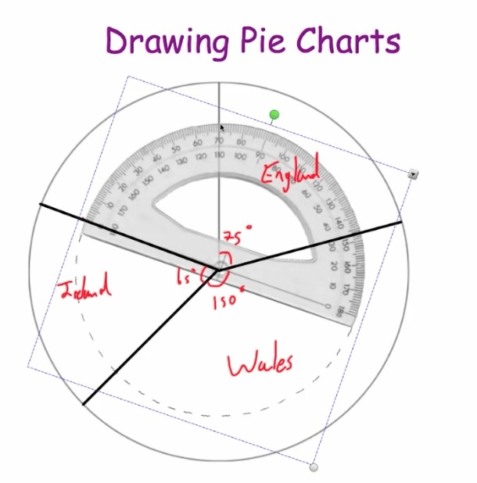

Notes:
素材ID：AI-082
论文：LLM2CLIP: Powerful Language Model Unlocks Richer Cross-Modality Representation
会议：AAAI 2026
奖项：Outstanding Paper
图号：Figure 1，PDF第1页
类型：系统架构
借鉴点：密集图注与知识云解释LLM知识进入对比学习的路径，底部对齐视觉和语言特征。
论文URL：https://ojs.aaai.org/index.php/AAAI/article/view/37427
官方获奖URL：https://aaai.org/about-aaai/aaai-awards/aaai-conference-paper-awards-and-recognition/
原始论文与绘图来源：见本页论文链接及仓库 catalog/papers.md。

